Slide 1
Web Scraping
Bruno Brill Thums

Slide 2
Web Scraping: “raspagem” da internet
A técnica web scraping é definida como raspagem de dados da internet. Consiste na coleta de dados através da escrita de um programa automatizado que consulta um servidor web, requisita dados, realiza o parse dos dados para extrair as informações desejadas.

Slide 3
1. Parse

Slide 4
Parse
Se trata da análise e a classificação do conteúdo baixado de páginas web, realizando a diferenciação da estrutura lógica dos elementos (tags, cabeçalho, corpo). Isto permite que bibliotecas, façam o parse e armazenamento de uma página para possibilitar o acesso e manipulação de elementos. Por exemplo: soup = BeautifulSoup(html_page, 'html.parser')
soup.find([‘h1’, ’h2’]).get_text()

Slide 5
2. Meios para extração de dados

Slide 6
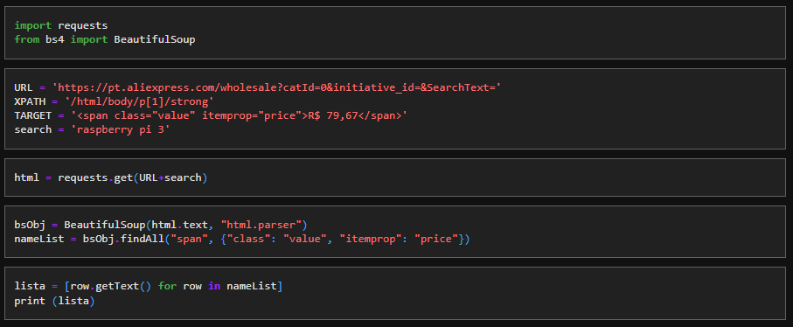
Tradicional
É utilizada uma automação, por via de código, para resgatar dados desejados de um site na web.

Slide 7
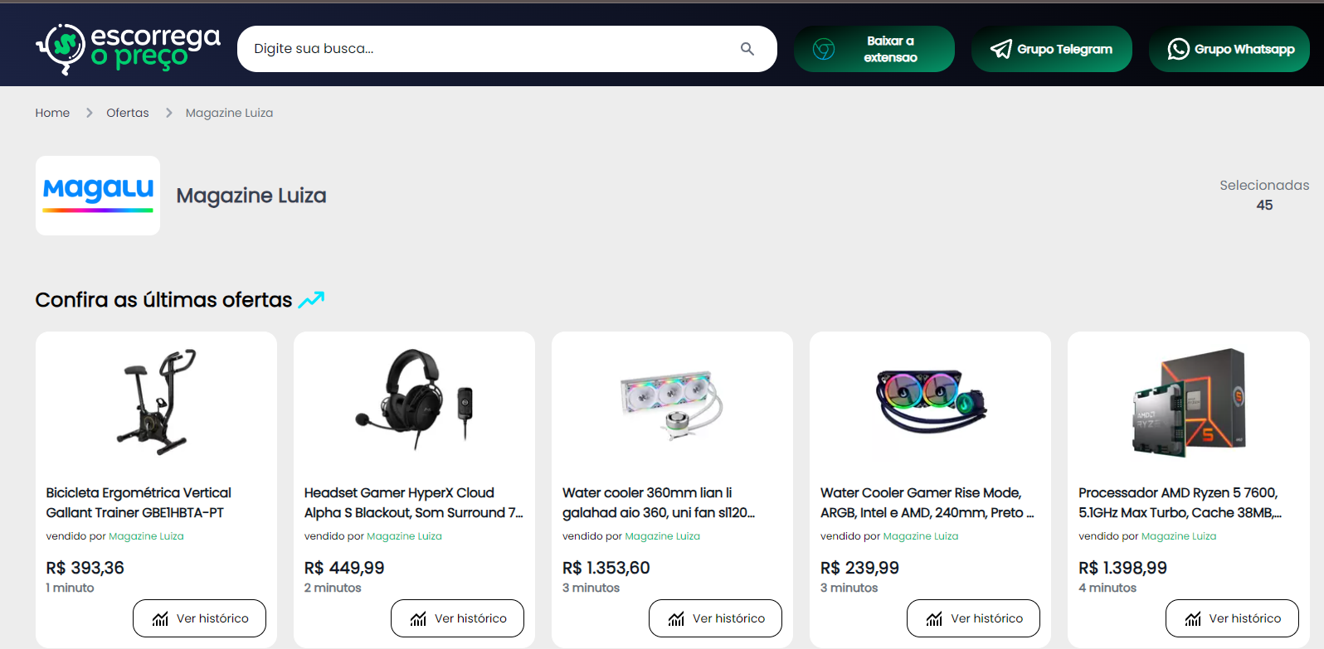
Passiva
A extração dos dados ocorre por meio da navegação, não robotizada / automatizada, pelas páginas web.
escorregaopreco.com.br

Slide 8
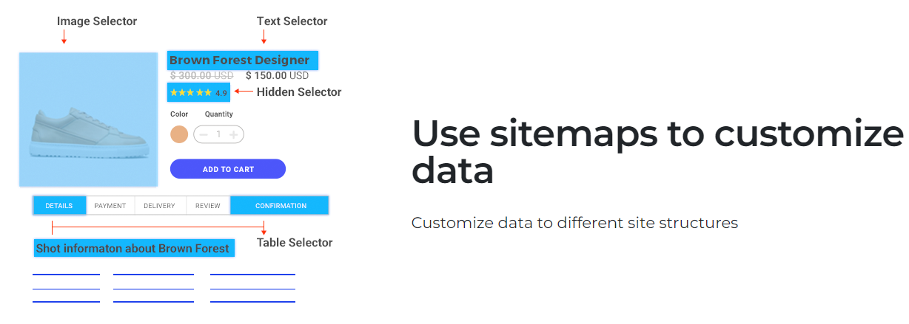
Solução Web / Extensões (point ‘n click)
Ocorre por meio de soluções online, seja por empresas ou por extensões.
Ex.: https://scrapingrobot.com
https://webscraper.io

Slide 9
Aplicações do Web Scraping
Análise de Dados (Data Analytics)
Aplicação de Machine Learning
Enriquecimento de banco de dados da empresa
Marketing e Vendas
Comparação de preços (briga de e-commerces)
SEO Monitoring (Search Engine Optimization)
PR (Public Relation ~ Assessoria de Imprensa)
Trading (coleta de dados financeiros)
Estratégia (pesquisa de mercado)

Slide 10
Planejamento para o Web Scraping

Slide 11
Planejamento para o Web Scraping
Definir o(s) site(s) alvo(s)

Slide 12
Planejamento para o Web Scraping
Definir o(s) site(s) alvo(s)
Definir o(s) dado(s) a ser(em) raspado(s)

Slide 13
Planejamento para o Web Scraping
Definir o(s) site(s) alvo(s)
Definir o(s) dado(s) a ser(em) raspado(s)
Programar o código

Slide 14
Planejamento para o Web Scraping
Definir o(s) site(s) alvo(s)
Definir o(s) dado(s) a ser(em) raspado(s)
Programar o código
Realizar o Scraping de maneira suave

Slide 15
Planejamento para o Web Scraping
Definir o(s) site(s) alvo(s)
Limitar o escopo (cuidar com as “pernas” que deu à ferramenta)
Definir o(s) dado(s) a ser(em) raspado(s)
Programar o código
Realizar o Scraping de maneira suave

Slide 16
Planejamento para o Web Scraping
Definir o(s) site(s) alvo(s)
Limitar o escopo (cuidar com as “pernas” que deu à ferramenta)
Definir o(s) dado(s) a ser(em) raspado(s)
Analisar a estrutura HTML da página
Programar o código
Realizar o Scraping de maneira suave

Slide 17
Planejamento para o Web Scraping
Definir o(s) site(s) alvo(s)
Limitar o escopo (cuidar com as “pernas” que deu à ferramenta)
Definir o(s) dado(s) a ser(em) raspado(s)
Analisar a estrutura HTML da página
Definir o código XPath/CSS para cada item/dado
Programar o código
Realizar o Scraping de maneira suave

Slide 18
Planejamento para o Web Scraping
Definir o(s) site(s) alvo(s)
Limitar o escopo (cuidar com as “pernas” que deu à ferramenta)
Definir o(s) dado(s) a ser(em) raspado(s)
Analisar a estrutura HTML da página
Definir o código XPath/CSS para cada item/dado
Planejar o método para extração dos dados
Programar o código
Realizar o Scraping de maneira suave

Slide 19
Planejamento para o Web Scraping
Definir o(s) site(s) alvo(s)
Limitar o escopo (cuidar com as “pernas” que deu à ferramenta)
Definir o(s) dado(s) a ser(em) raspado(s)
Analisar a estrutura HTML da página
Definir o código XPath/CSS para cada item/dado
Planejar o método para extração dos dados
Programar o código
Manipular, tratar e armazenar os dados
Realizar o Scraping de maneira suave

Slide 20
Planejamento para o Web Scraping
Definir o(s) site(s) alvo(s)
Limitar o escopo (cuidar com as “pernas” que deu à ferramenta)
Definir o(s) dado(s) a ser(em) raspado(s)
Analisar a estrutura HTML da página
Definir o código XPath/CSS para cada item/dado
Planejar o método para extração dos dados
Programar o código
Manipular, tratar e armazenar os dados
Realizar o Scraping de maneira suave
Limitar o número de requisições

Slide 21
Planejamento para o Web Scraping
Definir o(s) site(s) alvo(s)
Limitar o escopo (cuidar com as “pernas” que deu à ferramenta)
Definir o(s) dado(s) a ser(em) raspado(s)
Analisar a estrutura HTML da página
Definir o código XPath/CSS para cada item/dado
Planejar o método para extração dos dados
Programar o código
Manipular, tratar e armazenar os dados
Realizar o Scraping de maneira suave
Limitar o número de requisições
Cuidar com medidas anti-scraping/DoS

Slide 22
3. Web Crawling

Slide 23
Web Crawling: rastreador web
É um agente rastreador autônomo que visita e analisa a estrutura de páginas web, efetuando seu download para posterior uso.
São divididos entre focados e não focados:
Focados: a busca é limitada a um ou mais websites, visando adquirir resultados e itens relevantes.
Não Focados: “varrem” o site alvo, ignorando o conteúdo (robôs do Google, Bing)

Slide 24
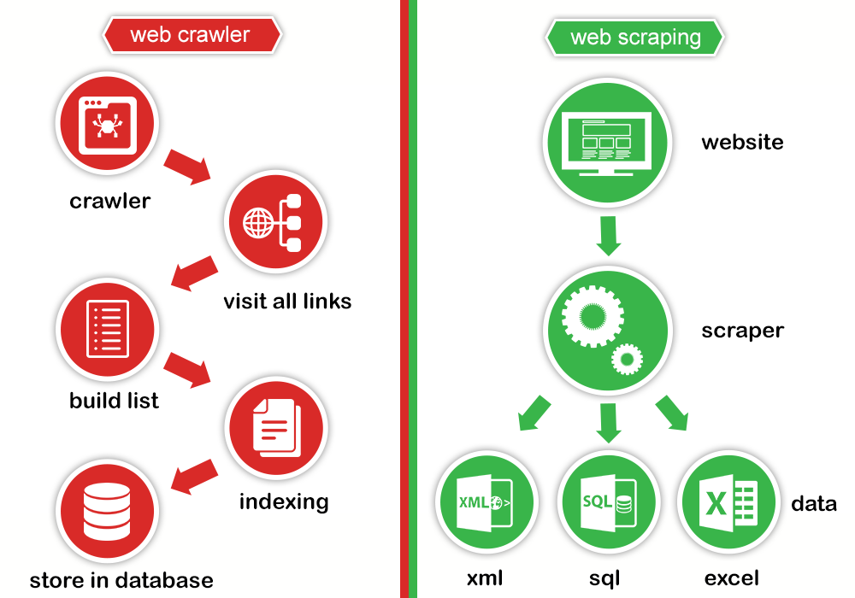
Web Crawler Vs Web Scraping
Fonte: Santos e Carrijo (2021).

Slide 25
4. Ferramentas

Slide 26
Scrapy
É um framework open-source robusto, desenvolvido em Python, capaz de realizar scraping, crawling, parsing, exportação dos dados, desenvolvimento de spiders e personalização da experiência da extração de dados.
Em outras palavras, é um ecossistema completo de scraping e crawling, possuindo uma vasta gama de configurações.

Slide 27
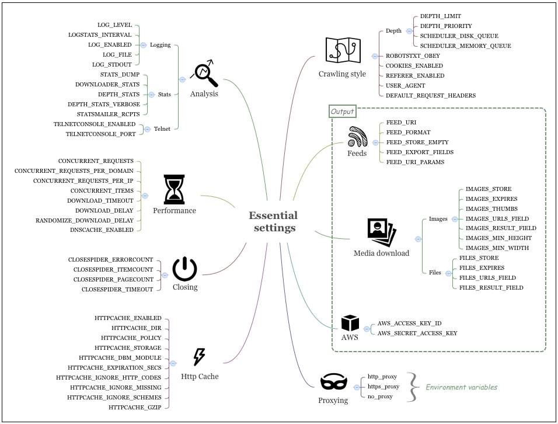
Configurações essenciais
Fonte: Kouzis-Loukas (2016).

Slide 28
5. Spider

Slide 29
Spider: rastreador web
É um componente que define como os dados serão extraídos de um site específico, sendo responsável por navegar pelas páginas (crawling ) e pela raspagem de dados (scraping ). No desenvolvimento da spider é possível definir como os dados serão extraídos, usando seletores CSS ou expressões Xpath para identificar os elementos relevantes.

Slide 30
Fontes
SANTOS, Eliseu Xavier Bernardo; CARRIJO, Pedro Felipe de Moraes. COMPARADOR DE PREÇOS DE SKINS DO CSGO UTILIZANDO WEB SCRAPING
KOUZIS-LOUKAS, Dimitrios. Learning Scrapy: Learn the art of efficient web scraping and crawling with Python

Slide 31
Bora para a prática!

